Slide 1
Сберегай
и приумножай
Спикер:
Четвертый этап Всероссийской просветительской Эстафеты «Мои финансы»

Slide 2
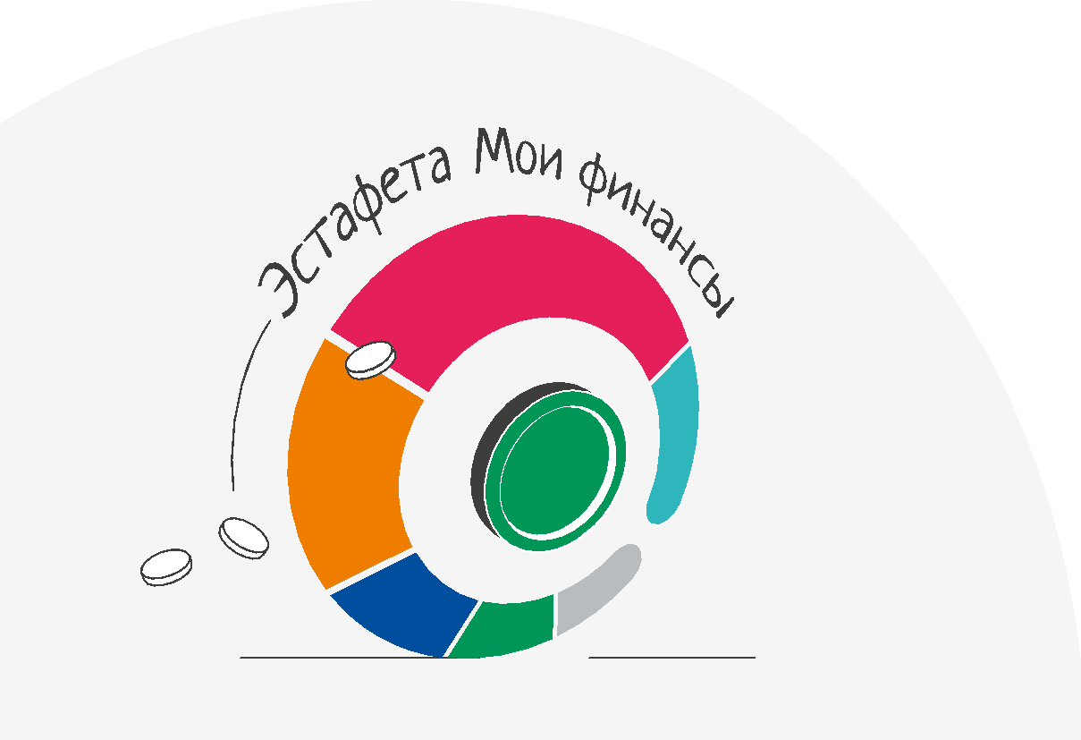
Зачем сберегать?
2

Slide 3
Зачем сберегать?
Сбережения — это часть дохода, не потраченная
на текущее потребление,
а сохраненная для использования в будущем.
На крупную покупку
На непредвиденные
ситуации
На пенсию в старости
3

Slide 4
Подушка безопасности
РИСКИ НЕИЗБЕЖНЫ
Неопределенность в нашей жизни будет всегда.
Создавайте свою финансовую «подушку», пока у вас нет больших расходов и нет иждивенцев.
Сколько откладывать?
Стандартный совет — должна быть накоплена сумма не менее 3–6 ежемесячных доходов, откладывать нужно от 10 до 30% месячного дохода.
Ваша ситуация может отличаться
в зависимости от степени риска
и уверенности в будущем.
4

Slide 5
Как начать сберегать
1
СФОРМУЛИРОВАТЬ ЦЕЛЬ
Чтобы точно знать, зачем сберегать
2
НАЧАТЬ ВЕСТИ БЮДЖЕТ
Чтобы точно знать, на что уходят деньги
3
ОТМЕЧАТЬ ПРОГРЕСС
Чтобы не терять мотивацию
4
ВЫБРАТЬ НАДЁЖНЫЙ СПОСОБ СОХРАНЕНИЯ НАКОПЛЕНИЙ
Чтобы не потерять накопленные деньги
5

Slide 6
Стоимость денег во времени
100 рублей сейчас
100 рублей через год
VS
ИНФЛЯЦИЯ — это процесс повышения общего уровня цен и снижения покупательной способности денег
6

Slide 7
Способы…
Сберечь
Приумножить
Наличные деньги?
Покупка ценных бумаг
Накопительный счёт в банке?
Покупка недвижимости
Коллекционные объекты
и художественные ценности
Депозит в банке?
Инвестиции в бизнес
7

Slide 8
Способы…
Сберечь
Приумножить
Надёжность
Доходность
Чем выше риск, тем выше доходность,
но ниже надежность возврата. И наоборот!
8

Slide 9
Способы сохранить
Наличные
Высокая ликвидность
Отрицательная доходность («съедается» инфляцией)
Риск кражи, потери или уничтожения
Накопительный счет
Высокая ликвидность — можно снять в любой момент
Проценты начисляются на остаток средств
на счете
Средняя доходность (обычно % ниже
или равны инфляции)
Защищен Системой страхования вкладов (ССВ) — 1,4 млн. руб.
Депозит (срочный)
Низкая ликвидность, т.к. открывается
на определённый срок
Доходность чуть выше инфляции
Защищен Системой страхования вкладов (ССВ) — 1,4 млн. руб.
9

Slide 10
Как выбрать вклад
1
3
Периодичность
начисления процентов
Валюта вклада
2
4
Наличие капитализации (простые или сложные проценты)
Срок вклада
10

Slide 11


Что такое капитализация
Проценты по вкладу
Простые проценты
Сложные проценты
НЕ присоединяются к сумме вклада, выдаются вкладчику
Присоединяются к сумме вклада, следующее начисление
на новую сумму вклада
Sn — конечная сумма
p — процентная ставка по вкладу
S0 — начальная сумма вклада
n — количество периодов (лет, месяцев, кварталов)
11

Slide 12
Как работает капитализация
Без капитализации: проценты начисляются только на первоначальную сумму вклада (простые проценты)
С капитализацией: проценты начисляются
на сумму вклада и на проценты, накопленные ранее (сложные проценты)
Время | Простые проценты | Сложные проценты
Начальная сумма | 100 000 | 100 000
Через 1 год | 110 000 | 110 000
Через 3 года | 130 000 | 133 100
Через 5 лет | 150 000 | 161 051
Через 10 лет | 200 000 | 259 374
Через 20 лет | 300 000 | 672 750
12

Slide 13
Калькулятор дохода по вкладу
Поможет рассчитать
%
Сумму накоплений к сроку завершения вклада
Сколько откладывать, чтобы накопить на цель
Оптимальный срок депозита
13

Slide 14
Разминка
1
Депозит со ставкой 3% годовых или депозит
со ставкой 4% годовых, начисление в конце года
2
Депозит со ставкой 3% годовых сложный процент или 3% годовых простой
3
Простой процент по 5% или сложный процент по 4,5% годовых, депозит на один год, начисление в конце года
4
Вклад без капитализации по 5% или вклад
с капитализацией по 4,5% годовых, депозит на 10 лет
14

Slide 15
Способы…
Сберечь
Приумножить
Наличные деньги
Покупка ценных бумаг?
Накопительный счёт в банке
Покупка недвижимости?
Коллекционные объекты
и художественные ценности?
Депозит в банке
Инвестиции в бизнес?
15

Slide 16
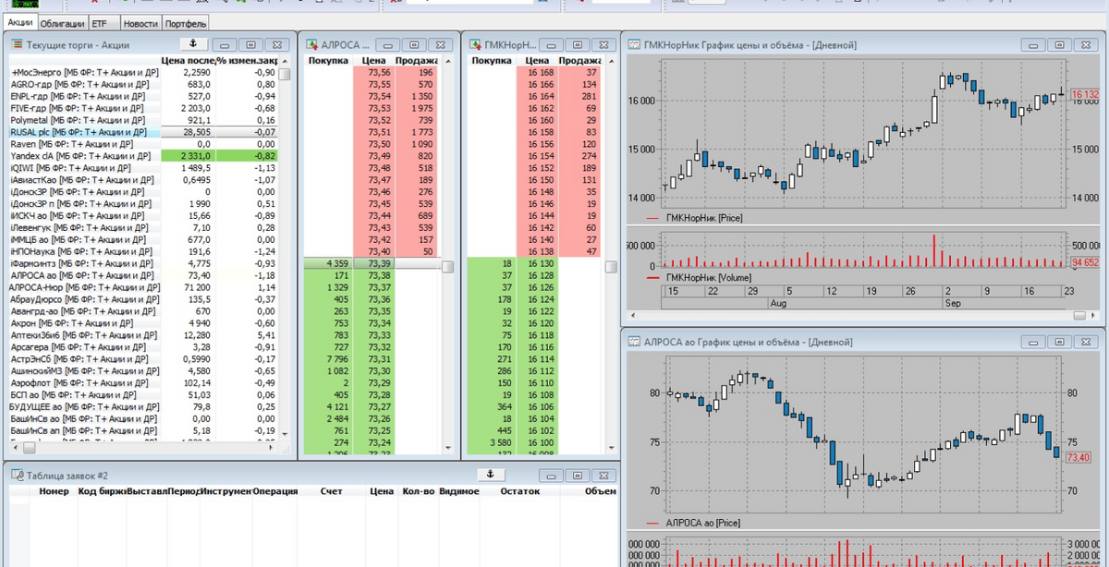
Инвестиции
РАНЬШЕ
СЕЙЧАС
16

Slide 17
Инвестиции
ОБЛИГАЦИЯ — возможность дать в долг компании или государству
14+
Инвестировать можно с 14 лет,
но только с письменного согласия родителей
Счёт ограничен по сумме — купить активы можно только на 25 000 ₽
в год, а также нельзя торговать
в долг или на срочном рынке
Доход от облигаций можно получить
двумя способами:
продать облигации, если они
стали дороже номинала
получать купонный доход (но не у всех)
У корпоративных облигаций выше доходность, но и выше риск невозврата вложенных средств. Самые надежные облигации - государственные
!
Инвестировать можно только те средства,
которые вы готовы потерять
17

Slide 18
Инвестиции
АКЦИЯ — право владеть долей компании
14+
Инвестировать можно с 14 лет,
но только с письменного согласия родителей
Счёт ограничен по сумме — купить активы можно только на 25 000 ₽
в год, а также нельзя торговать
в долг или на срочном рынке
Доход от акций можно получить
двумя способами:
продать акции, если они
подорожали в цене
получить выплату из части прибыли компании (дивиденды)
У акций выше доходность, но и выше риск невозврата вложенных средств
!
Инвестировать можно только те средства,
которые вы готовы потерять
18

Slide 19
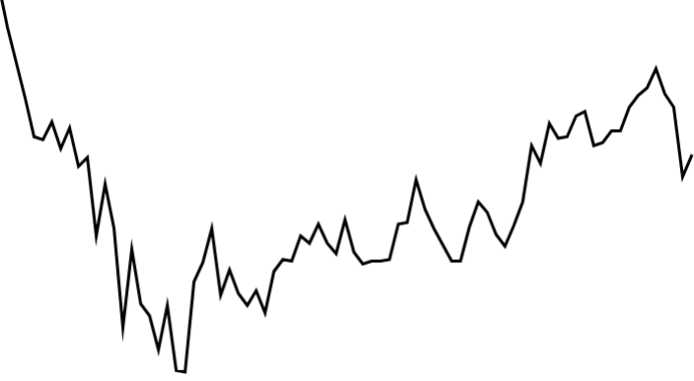
Попробуй себя: покупать или продавать?
?
покупать/продавать
19

Slide 20
Попробуй себя: покупать или продавать?
?
покупать/продавать
20

Slide 21
Попробуй себя: покупать или продавать?
?
покупать/продавать
21

Slide 22
Попробуй себя: покупать или продавать?
?
покупать/продавать
22

Slide 23
Попробуй себя: покупать или продавать?
?
покупать/продавать
23

Slide 24
Попробуй себя: покупать или продавать?
?
покупать/продавать
24

Slide 25
Попробуй себя:
покупать или продавать?
?
покупать/продавать
25

Slide 26
Попробуй себя:
покупать или продавать?
?
покупать/продавать
26

Slide 27
Попробуй себя:
покупать или продавать?
?
покупать/продавать
27

Slide 28
Попробуй себя:
покупать или продавать?
?
покупать/продавать
28

Slide 29
Попробуй себя:
покупать или продавать?
?
покупать/продавать
29

Slide 30
Попробуй себя:
покупать или продавать?
?
покупать/продавать
30

Slide 31
Попробуй себя:
покупать или продавать?
Предугадать изменение цены в каждый отдельный момент времени сложно, поэтому инвестировать нужно на долгосрочный период
31

Slide 32
Подведение итогов
32

Slide 34
До встречи на других мероприятиях
по финансовой грамотности!
Тематический этап «Сберегай и приумножай»
34

